Slide 1
Тема: Посадка, действия органами управления
Областное государственное автономное
профессиональное образовательное учреждение
«Борисовский агромеханический техникум»
для специальности
23.02.03 «Техническое обслуживание и ремонт автомобильного транспорта»
Выполнил студент группы № 9 ТОРАТ, Масленников Илья Романович
Руководитель: Барило Владимир Анатольевич, преподаватель профцикла

Slide 2
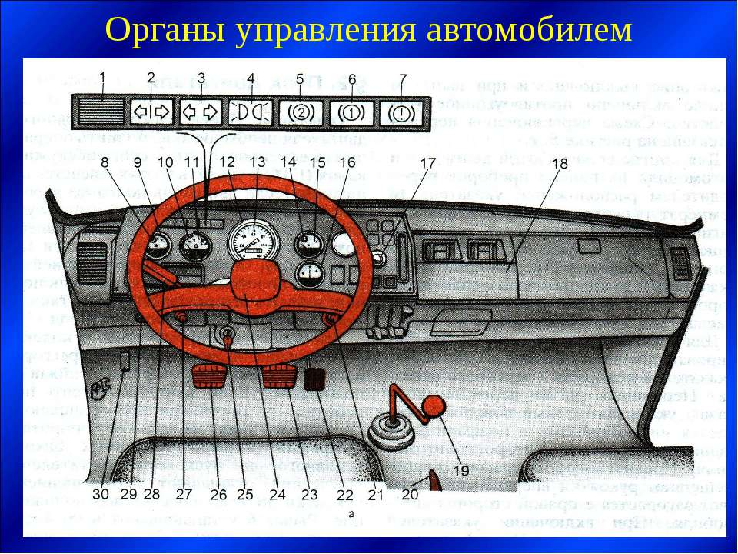
Ознакомление с органами управления и контрольно-измерительными приборами учебного транспортного средства

Slide 3
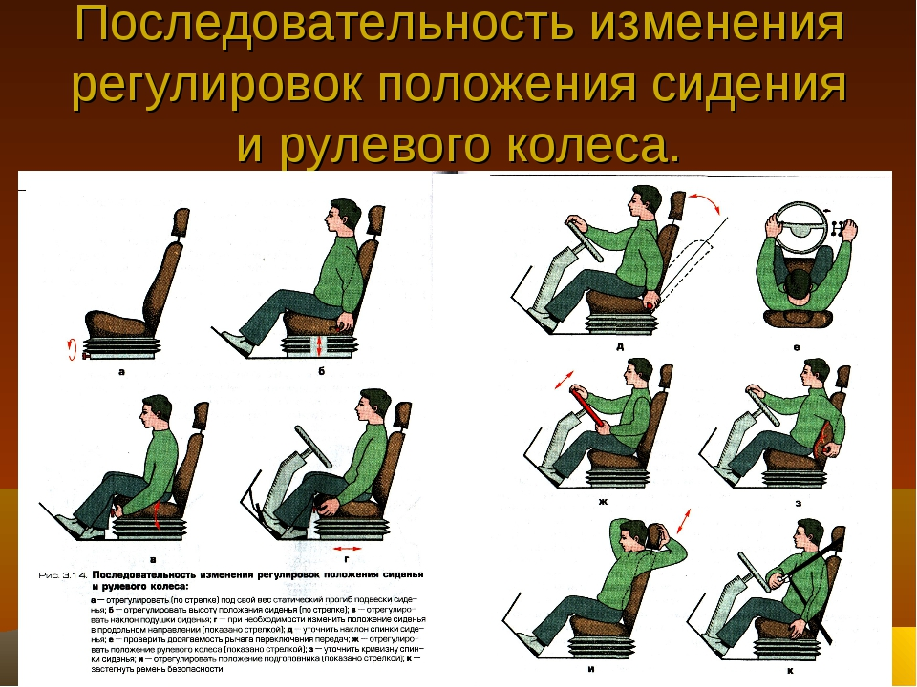
Регулировка положения сиденья и органов управления

Slide 4
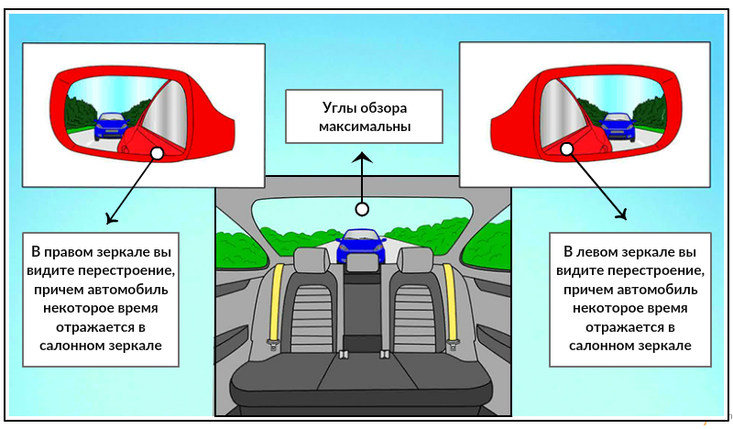
Регулировка зеркал заднего вида

Slide 5
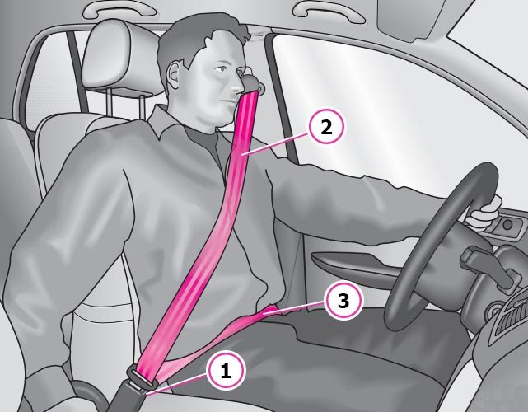
Пристегивание ремнем безопасности

Slide 6
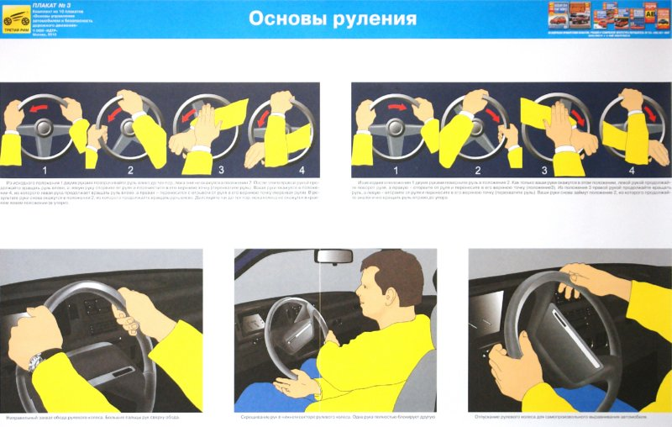
Отработка приемов руления

